Slide 1
ГБУ РК «Региональный центрразвития социальных технологий»
Социальное проектирование
Кочанова Александра Николаевна
заведующий ОПАД

Slide 2
Социальный проект
МОДУЛЬ 1. СОЦИАЛЬНЫЙ ПРОЕКТ
ЭТАПЫ СОЦИАЛЬНОГО ПРОЕКТИРОВАНИЯ
– проект, который направлен на решение социальной проблемы определенной целевой группы.
Социальный проект всегда направлен на решение конкретной социальной проблемы определенной целевой группы в заранее известные сроки.

Slide 3
Социальное проектирование
— механизм разработки и планирования социального проекта.

Slide 5
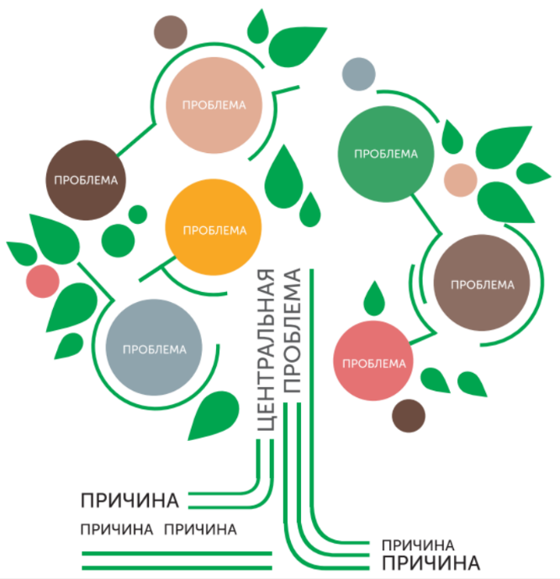

Slide 6
Инструменты исследования проблемы
Наблюдение (самый простой и дешевый способ сбора информации)
Опрос: письменный –опрос-анкетирование;
устный – интервью

Slide 11
Целевая группа
МОДУЛЬ 2. АКТУЛЬНОСТЬ СОЦИАЛЬНОГО ПРОЕКТА ЦЕЛЕВАЯ ГРУППА
Обоснование актуальности и социальной значимости проекта предполагает изучение проблемы целевой группы и подтверждение ее важности.
– это группа людей, которые в результате проекта ощутят положительные изменения.

Slide 12
Хороший пример описания ЦА
Лица из числа детей сирот и лиц оставшихся без попечения родителей;
дети из малоимущих семей и семей, имеющих риск развития социального неблагополучия
Плохой пример описания ЦА
Жители Республики Коми, от 6 до 70 лет
Обоснование социальной значимости проекта
– это результаты исследования проблемы целевой группы, выраженные в количественных показателях
Все утверждения, которые вы будете делать в ходе исследования проблемы, должны быть подкреплены количественными показателями.

Slide 13
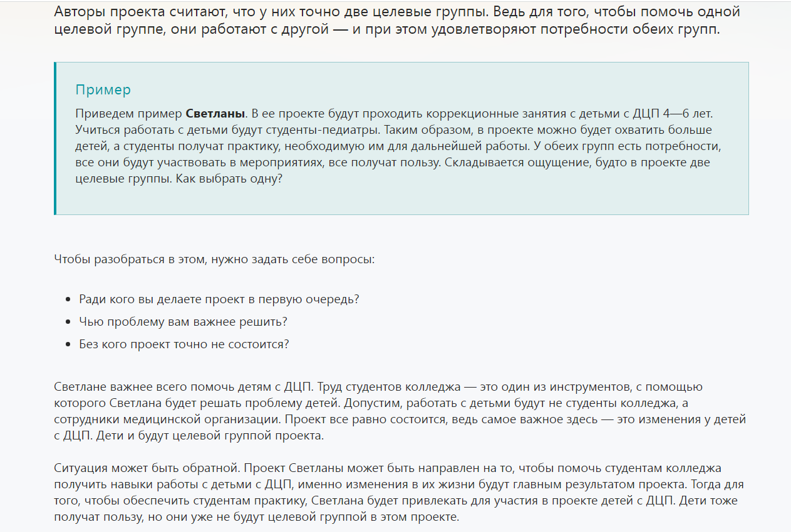

Slide 15
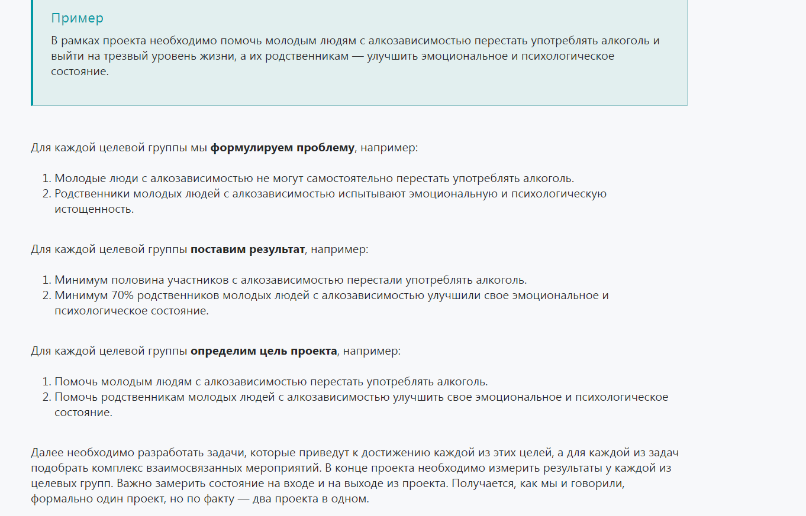

Slide 20
Цель проекта
МОДУЛЬ 3. ЦЕЛЬ СОЦИАЛЬНОГО ПРОЕКТА
Социальный проект должен быть направлен на решение социальной проблемы выбранной целевой группы, а значимость и актуальность этой проблемы необходимо подкрепить фактами. После того, как вы сформулировали и обосновали проблему, вам нужно понять, что ее решит. Решение проблемы и станет целью вашего проекта.
– наивысшая точка достижений, к которой мы стремимся в ходе его реализации; утверждение, отражающее позитивное изменение качества жизни, которого мы хотим добиться.
Плохой пример:
Обучение мобильной и информационной грамотности людей пожилого возраста посредством использования смартфонов
Хороший пример:
Проведение обучающих мероприятий по повышению мобильной и информационной грамотности для 200 граждан пожилого возраста к концу 2022 года

Slide 25
Задача
– составляющая цели, которая решает конкретную проблему на пути к достижению этой цели
Плохой Пример:
- просветительская деятельность;
- развитие современных форм организации культурного досуга с учетом различных потребностей
Хороший Пример:
- проведение обучающих мероприятий по повышению мобильной грамотности;
- проведение обучающих мероприятий по повышению информационной грамотности
Мероприятия
– это действия, которые вы предпринимаете для того, чтобы решить задачу
Плохой Пример: - проведение мотивационного интервью
- проведение беседы с целевой группой
Хороший Пример:
- проведение 24 обучающих лекций по использованию гаджетов (раз в 2 недели согласно графику проведения мероприятий);
- проведение 12 вебинаров по предупреждению рисков использования интернета(раз в месяц согласно графику)

Slide 31
Содержание мероприятия
МОДУЛЬ 4. КАЛЕНДАРНЫЙ ПЛАН РЕАЛИЗАЦИИ ПРОЕКТА
В календарном плане должны быть отражены мероприятия, которые направлены на решение поставленных в проекте задач.
Каждое мероприятие календарного плана должно обладать следующими характеристиками: содержание, срок исполнения, место проведения, ожидаемый результат.
– это то, что будет происходить. Каждое мероприятие связано с конкретной задачей, на решение которой оно направлено.
Каждое мероприятие календарного плана должно обладать следующими характеристиками: содержание, срок исполнения, место проведения, ожидаемый результат.

Slide 32
СОДЕРЖАНИЕ МЕРОПРИЯТИЯ – это то, что будет происходить. Каждое мероприятие связано с конкретной задачей, на решение которой оно направлено.
Каждое мероприятие или серия мероприятий имеют СРОКИ начала и окончания.
Из результатов мероприятий – количественных и качественных – складывается результат всего проекта, поэтому очень важно на этапе планирования правильно сформулировать ОЖИДАЕМЫЕ РЕЗУЛЬТАТЫ мероприятий.
ОХВАТ ЛЮДЕЙ, то есть количество человек, принявших участие в мероприятии.

Slide 35
МОДУЛЬ 5. КОМАНДА ПРОЕКТА
Квалификация членов команды должна соответствовать задачам и мероприятиям проекта.
«ТВЕРДЫЕ» НАВЫКИ – это профессиональные знания и умения, все, что относится к конкретной специальности (управление автомобилем, написание пресс-релизов, составление бухгалтерской отчетности, составление договоров и т.д.). «Твердые» навыки можно разложить на последовательность простых действий.
«ГИБКИЕ» НАВЫКИ не относятся к конкретной профессии. Скорее, это что-то среднее между социальными навыками и личностными качествами (умение работать в команде, умение управлять другими, эрудированность, организованность, целеустремлённость, креативность и т.д.).

Slide 36
Бюджет проекта
МОДУЛЬ 6. БЮДЖЕТ ПРОЕКТА
– отображение расходов на мероприятия календарного плана с учетом необходимых ресурсов и срока реализации проекта.
Реалистичность бюджета
– соответствие планируемых расходов рыночным ценам.
ЗАНИЖЕННЫЙ БЮДЖЕТ – это, как правило, показатель неэффективного внутреннего планирования. Занижение статей расходов говорит о том, что вы не представляете реальных масштабов своего проекта и во время реализации столкнётесь с массой непредвиденных трудностей.
ЗАВЫШЕННЫЙ БЮДЖЕТ говорит либо о том, что вы хотите перестраховаться и учесть возможные риски, либо о том, что вы изначально собираетесь тратить бюджетные средства неэффективно.

Slide 37
Варианты бюджета:
ПЕССИМИСТИЧНЫЙ, в котором вы предусмотрите дополнительные расходы, которые могут возникнуть. Такой вариант бюджета будет завышенным;
РЕАЛИСТИЧНЫЙ, который будет соответствовать реальному положению дел;
ОПТИМИСТИЧНЫЙ, включающий ресурсы, которых у вас еще нет, но которые могут появиться, например, за счет софинансирования. Этот вариант бюджета будет заниженным.

Slide 38
ОПЛАТА ТРУДА. Это заработная плата штатных работников, оплата труда привлеченных специалистов, работающих по договорам гражданско-правового характера, а также страховые взносы.
КОМАНДИРОВОЧНЫЕ РАСХОДЫ. Это расходы сотрудников проекта, работающих по трудовым договорам.

Slide 39
ОФИСНЫЕ РАСХОДЫ. Это расходы, которые относятся к текущей деятельности организации: аренда помещения, коммунальные услуги, канцелярские принадлежности и тому подобное.
ПРИОБРЕТЕНИЕ, АРЕНДА СПЕЦИАЛИЗИРОВАННОГО ОБОРУДОВАНИЯ, ИНВЕНТАРЯ И СОПУТСТВУЮЩИЕ РАСХОДЫ. Эта статья расходов, как правило, встречается в проектах, где есть узкая специализация.
РАЗРАБОТКА И ПОДДЕРЖКА САЙТОВ, ИНФОРМАЦИОННЫХ СИСТЕМ И ИНЫЕ АНАЛОГИЧНЫЕ РАСХОДЫ. Эта статья нужна в том случае, если вы заказываете разработку сайта сторонним специалистам – своим сотрудникам вы уже платите зарплату

Slide 40
ОПЛАТА ЮРИДИЧЕСКИХ, ИНФОРМАЦИОННЫХ, КОНСУЛЬТАЦИОННЫХ УСЛУГ И ИНЫЕ АНАЛОГИЧНЫЕ РАСХОДЫ.
РАСХОДЫ НА ПРОВЕДЕНИЕ МЕРОПРИЯТИЙ. Эта статья нужна, если в проекте есть публичные мероприятия, которые носят разовый или краткосрочный характер. Если их нет, то она может быть пустой.
ИЗДАТЕЛЬСКИЕ, ПОЛИГРАФИЧЕСКИЕ И СОПУТСТВУЮЩИЕ РАСХОДЫ. Расходы на печать и издание брошюр, флаеров, приглашений, буклетов и т.п. обязательно должны быть обоснованы спецификой мероприятий

Slide 41
Собственный вклад
МОДУЛЬ 7. СОФИНАНСИРОВАНИЕ. ПАРТНЕРЫ ПРОЕКТА
– это уже имеющиеся у вас ресурсы, которые вы готовы вложить в проект

Slide 42
Вклад партнеров
– это ресурсы, которые вы планируете привлечь со стороны. Необходимо, чтобы ваши договоренности с партнерами были подтверждены документально.
Денежные пожертвования;
Грантовые конкурсы;
Кобрендинговую программу;
Волонтерской поддержке.
Каналы и инструменты коммуникаций с бизнесом и органами власти.
Презентационные Материалы О Проекте
Официальное Письмо

Slide 43
Фонды и грантодающие организации, организующие конкурсы на предоставление грантов для реализации социальных проектов и программ
Капитан Грантов - гранты, социальные проекты
Проект «Информационно-образовательный портал Капитан Грантов» является онлайн агрегатором грантов и конкурсов.
Портал – это единая информационная система для автоматического сбора базы данных по актуальным грантам и конкурсам всех регионов России.
Миссия – помощь некоммерческим организациям (НКО), социальным предпринимателям и молодежи в поиске информации о конкурсах и грантах в режиме «одного окна».
Цель – повышение качества разрабатываемых проектов и подаваемых заявок, увеличение возможностей для их апробации и финансирования.

Slide 44
Является единым оператором государственной поддержки некоммерческих неправительственных организаций в Российской Федерации Фонд на конкурсной основе выделяет гранты Президента Российской Федерации на реализацию социально значимых проектов некоммерческих неправительственных организаций и способствует развитию сектора таких организаций, благотворительности, добровольчества, в том числе через софинансирование поддержки общественных инициатив, оказываемой органами исполнительной власти субъектов Российской Федерации Миссия фонда – создание условий и возможностей для самореализации инициативных и неравнодушных людей в некоммерческом секторе
Фонд президентских грантов

Slide 45
ООО «ЛУКОЙЛ-Коми»
Прием заявок для участия в XVIII Конкурсе социальных и культурных проектов ПАО «ЛУКОЙЛ» осуществляется в I квартале;
В Конкурсе могут принимать участие проекты от организаций и общественных объединений, осуществляющих свою деятельность на территории МО ГО «Усинск», МО МР «Печора», МО ГО «Ухта», МО МР «Сосногорск», МО МР «Ижемский», МО МР «Усть-Цилемский», МО ГО «Вуктыл», МО ГО «Сыктывкар»;
Сумма финансирования одного проекта составляет от 50 000 до 400 000 рублей;
Номинации «Спорт», «Экология», «Духовность и культура», в 2021 году – «Инновации»;

Slide 46
Фонд поддержки гуманитарных и просветительских инициатив «Соработничество»
Основные приоритеты конкурса:
объединение всех слоев российского общества вокруг традиционных культурных и духовных ценностей;
поддержка возникающих на местах гражданских инициатив, свидетельствующих о созидательном потенциале живой православной традиции;
укрепление православных сообществ всех видов, ведущих практическую работу по устроению повседневной жизни; развитие человеческих и деловых связей между ними;
установление всесторонних связей и сотрудничества Русской Православной Церкви, широкой общественности, предпринимателей, деятелей культуры, науки и образования, местного самоуправления, государственной власти;

Slide 47
Благотворительный фонд «Хорошие истории» (совместно с АО «Райффайзенбанк»)
Открытый Конкурс социально-значимых просветительских проектов для старшего поколения «Серебряный возраст»
Основные тематические линии:
самоорганизация, взаимопомощь, добровольчество;
профессиональная адаптация;
взаимодействие поколений ;
здоровый образ жизни ;
культура, искусство, история, краеведение;
забота о пожилых людях, нуждающихся в помощи, в т.ч. поддержка
родственников и ближайшего окружения, осуществляющих уход за
ними;
предотвращение дискриминации по возрасту и снижение рисков
насилие и мошенничество в отношении пожилых людей

Slide 48
Ассоциация волонтерских центров совместно с Благотворительным фондом «Память поколений»
Популяризация волонтерства среди пожилых людей и вовлечение их в активную социальную жизнь
Создание центров серебряного волонтерства в регионах России
Грантовая поддержка реализации проектов, направленных на развитие серебряного волонтерства
«Молоды душой» — федеральная программа по развитию серебряного волонтерства, реализуемая по инициативе Ассоциации волонтерских центров совместно с Благотворительным фондом «ПАМЯТЬ ПОКОЛЕНИЙ». Цель программы — создание комплексной системы поддержки развития добровольчества среди граждан старше 50 лет, направленной на раскрытие их потенциала, содействие самореализации и улучшению качества жизни как самих серебряных волонтеров, так и всего общества в целом

